Slide 1
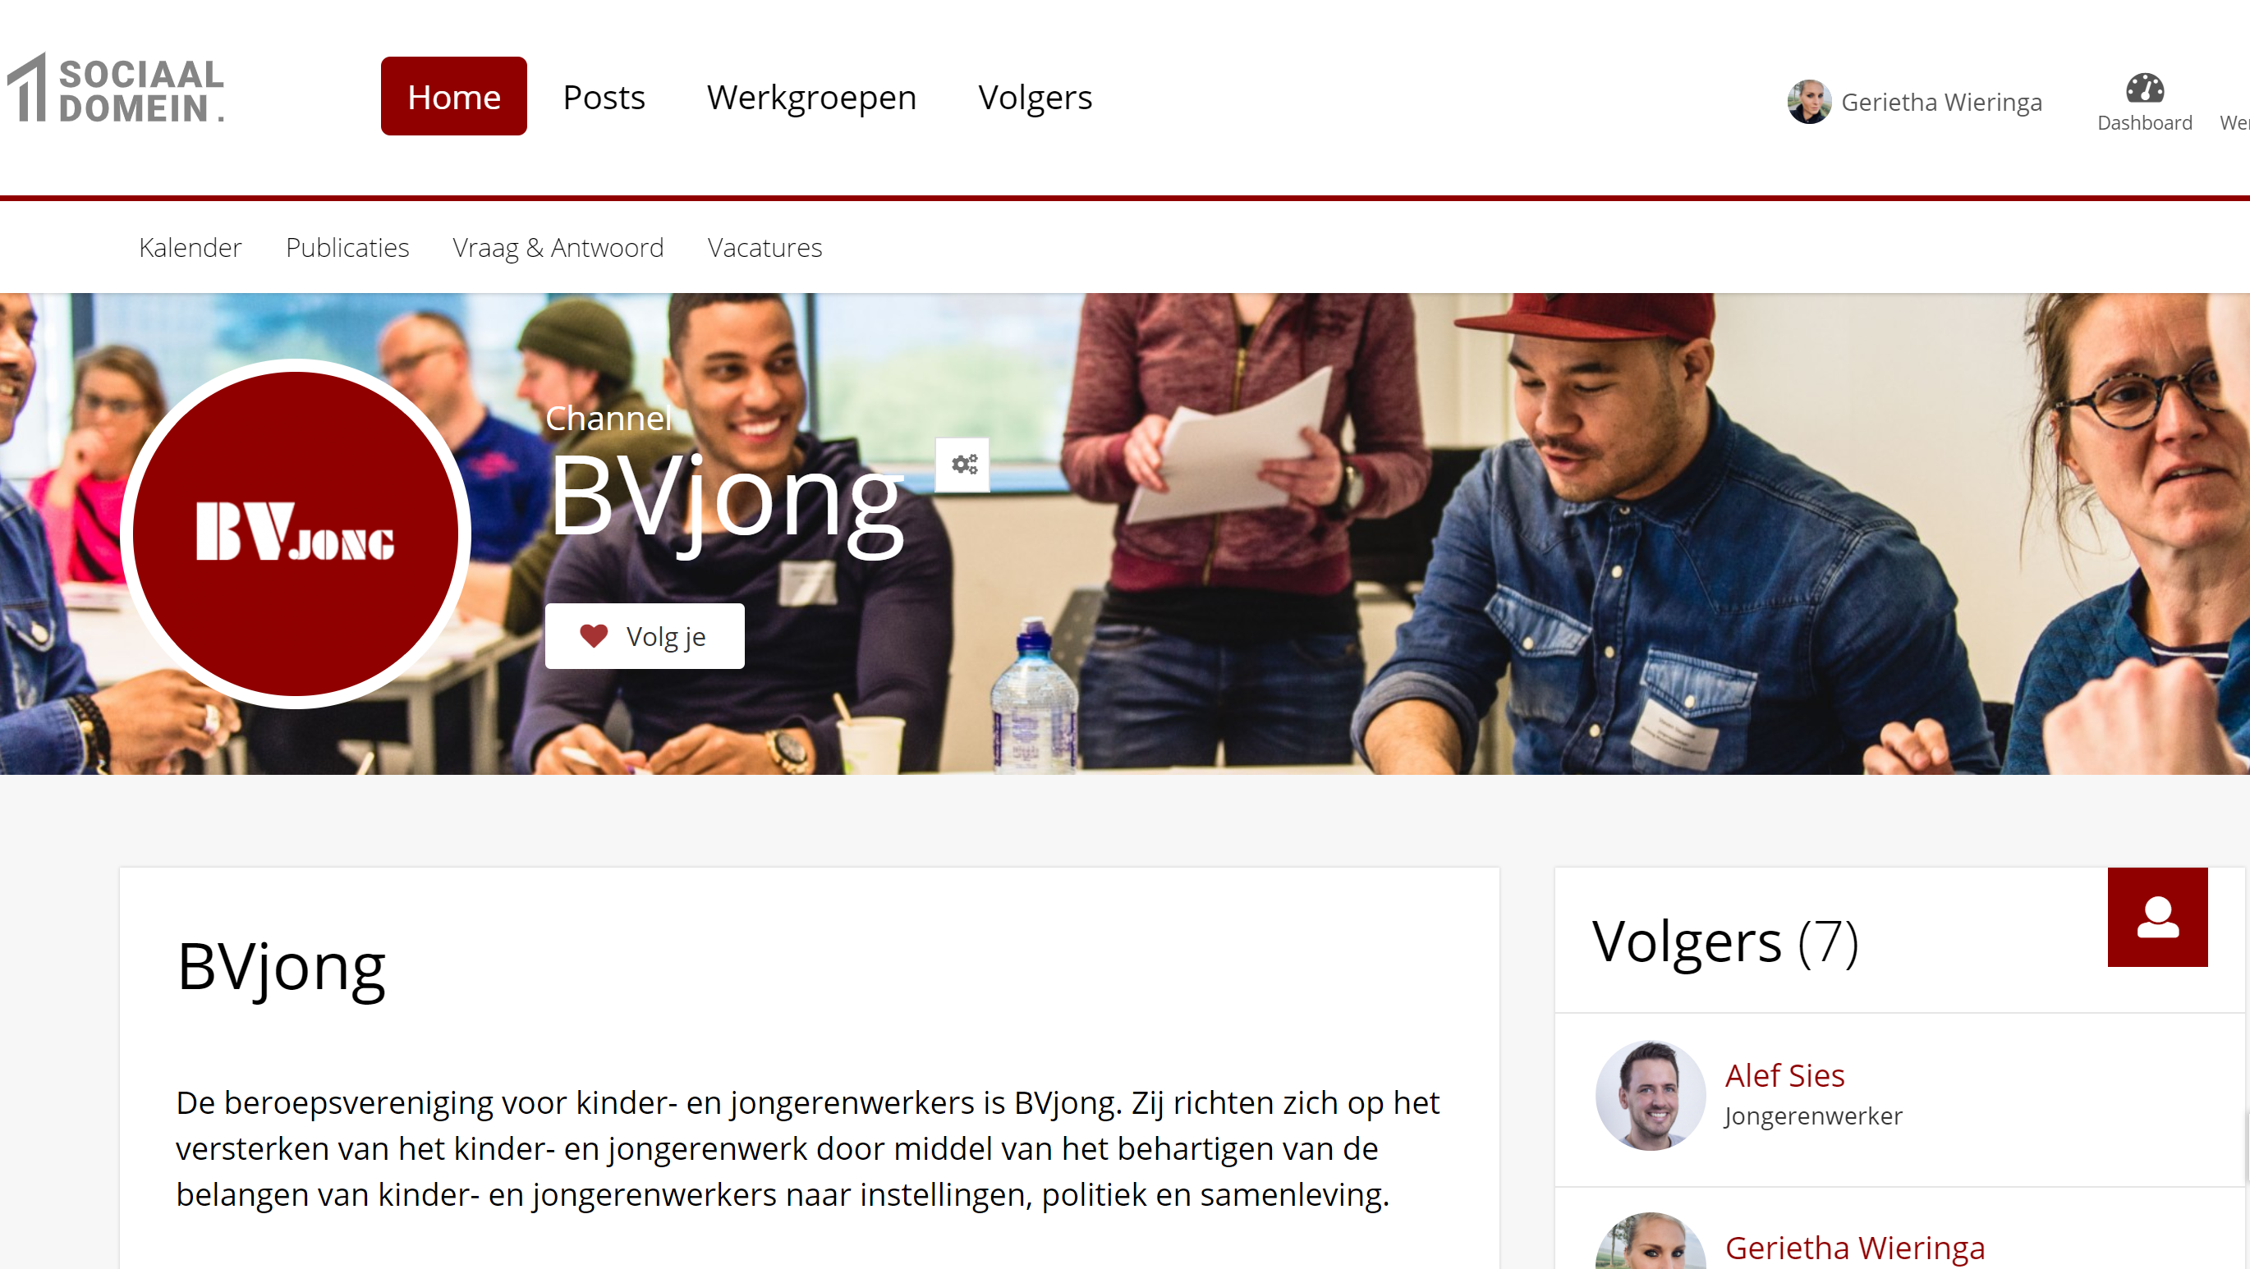

Slide 2
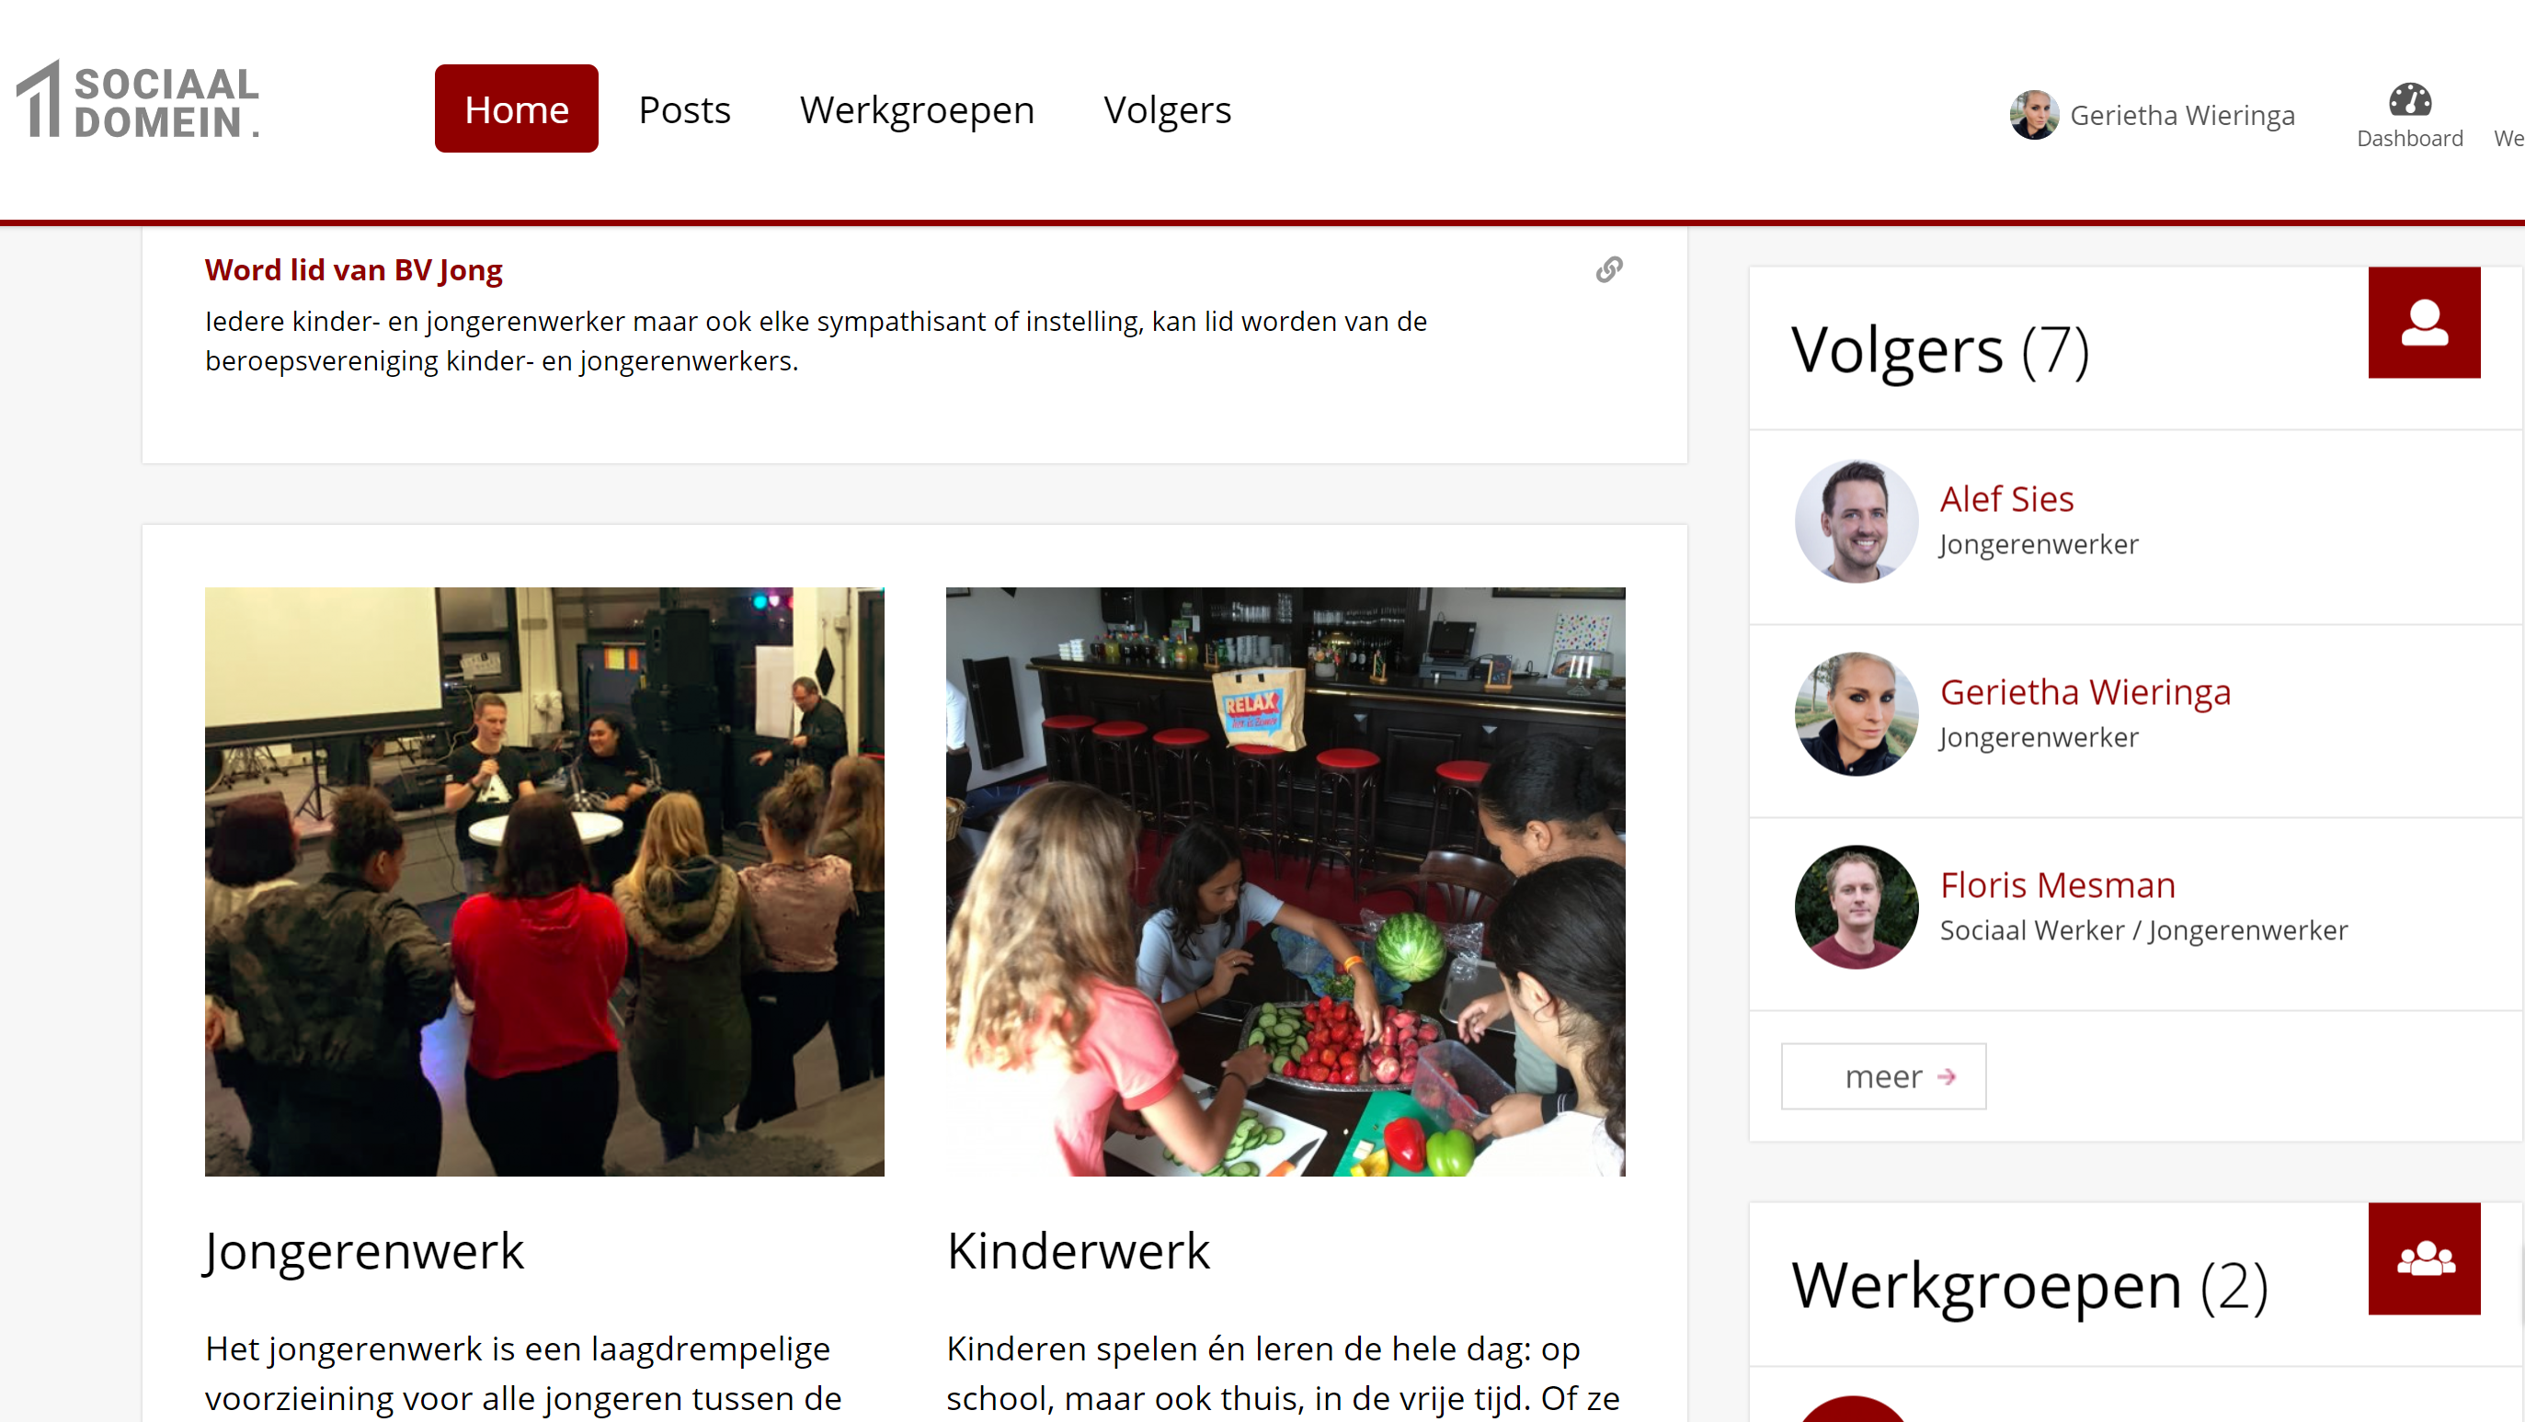

Slide 3
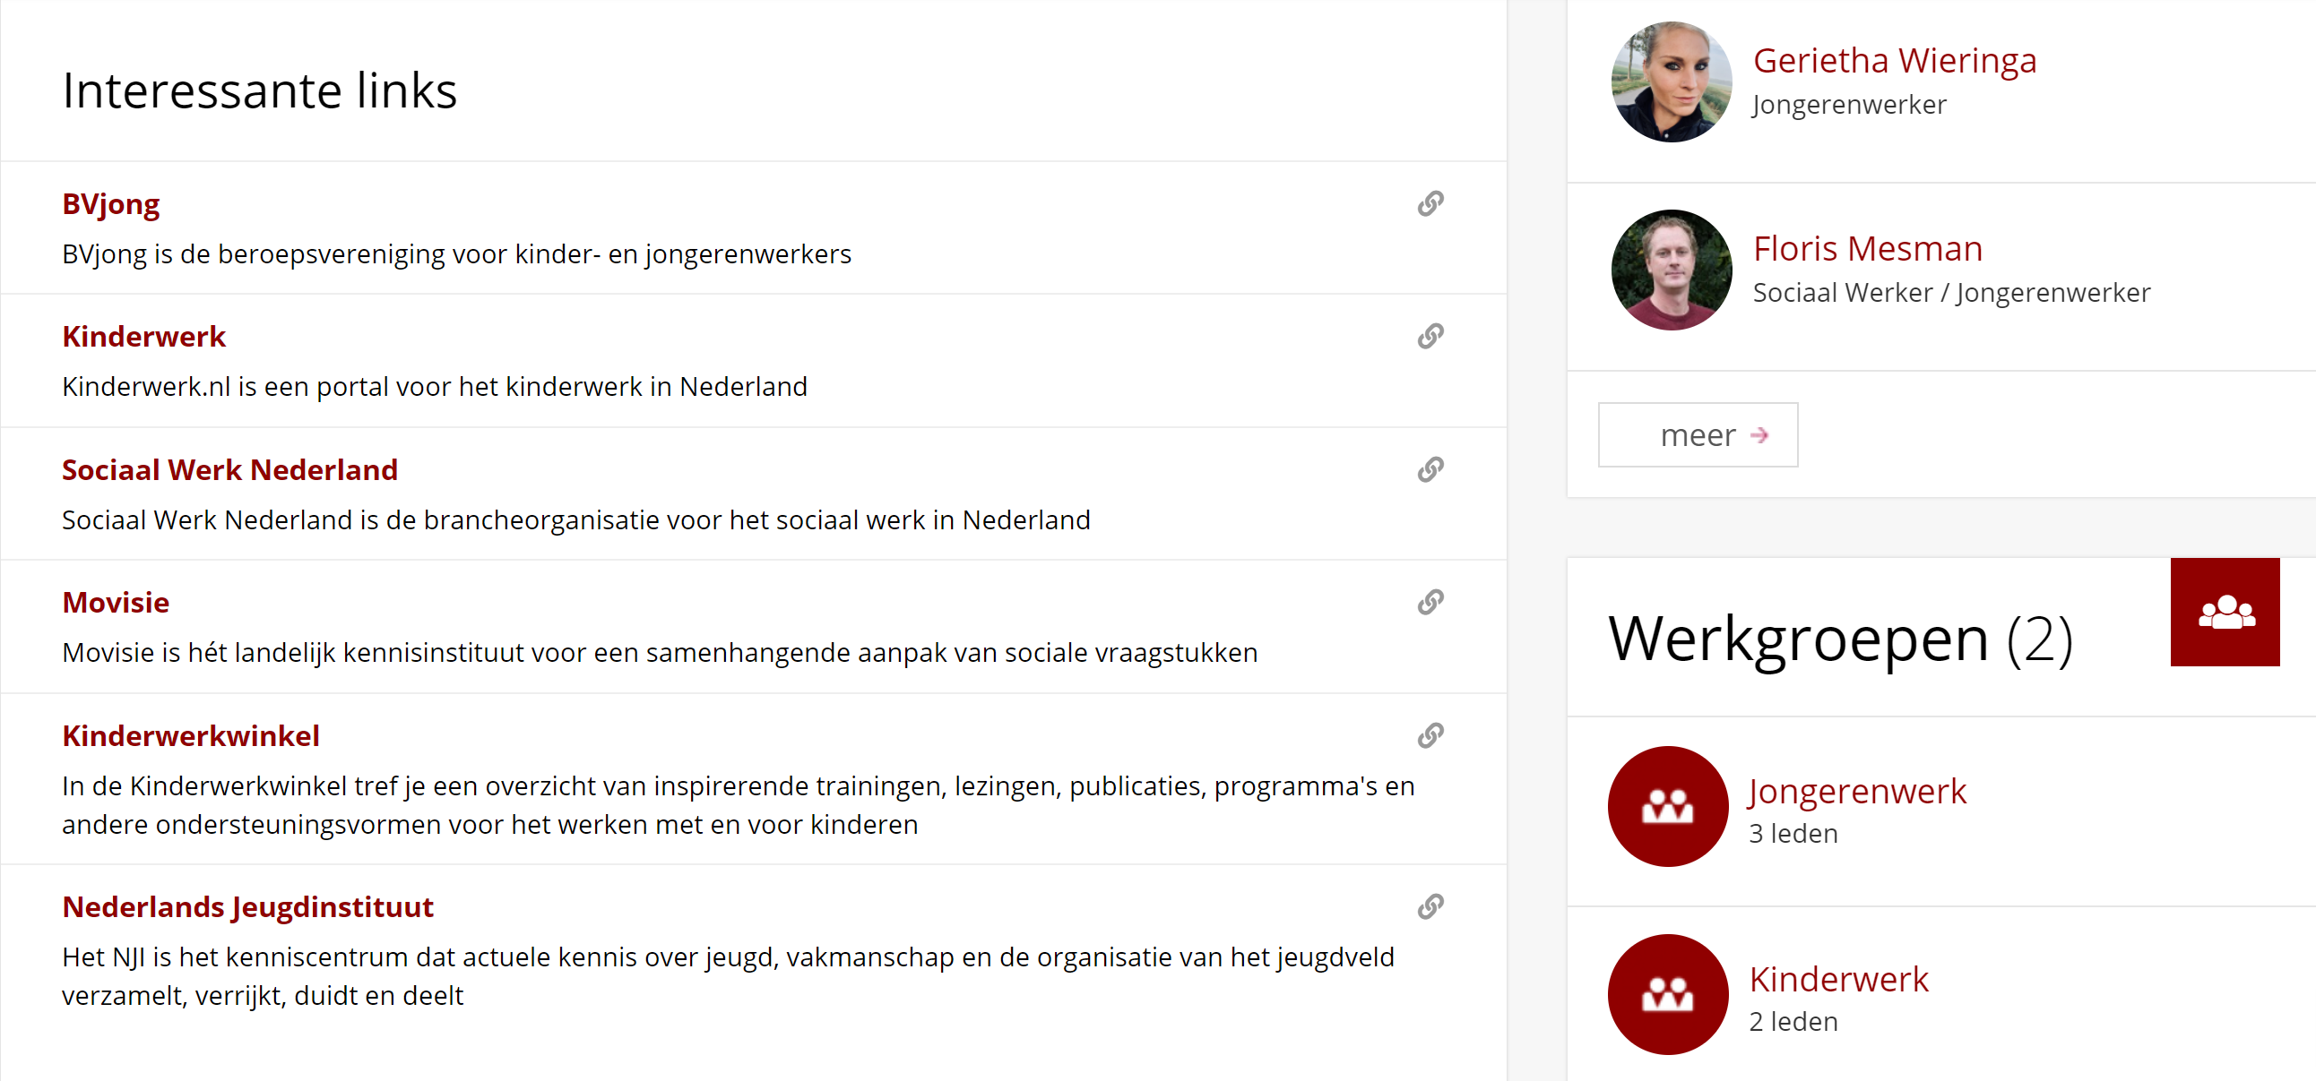

Slide 4
www.1sociaaldomein.nl

Slide 5
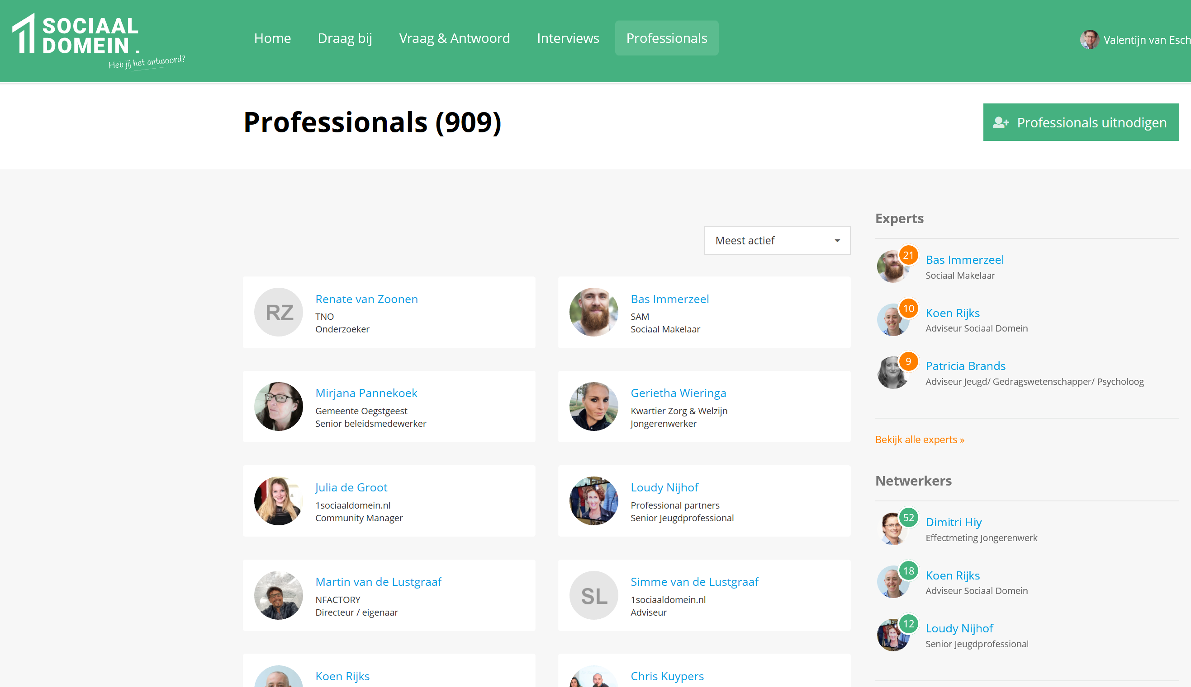

Slide 6
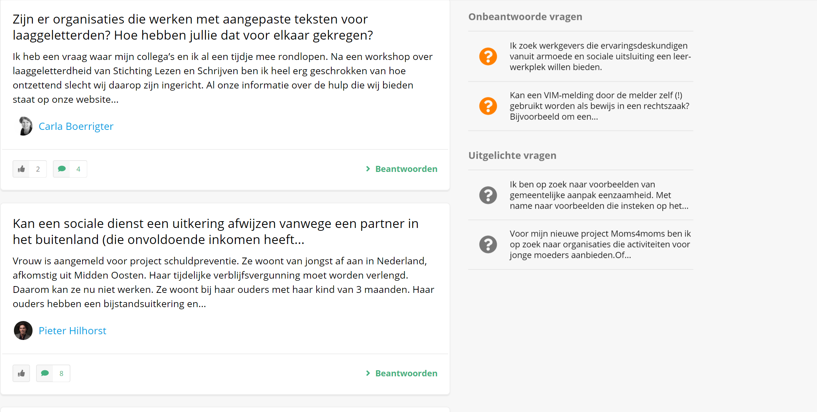

Slide 7
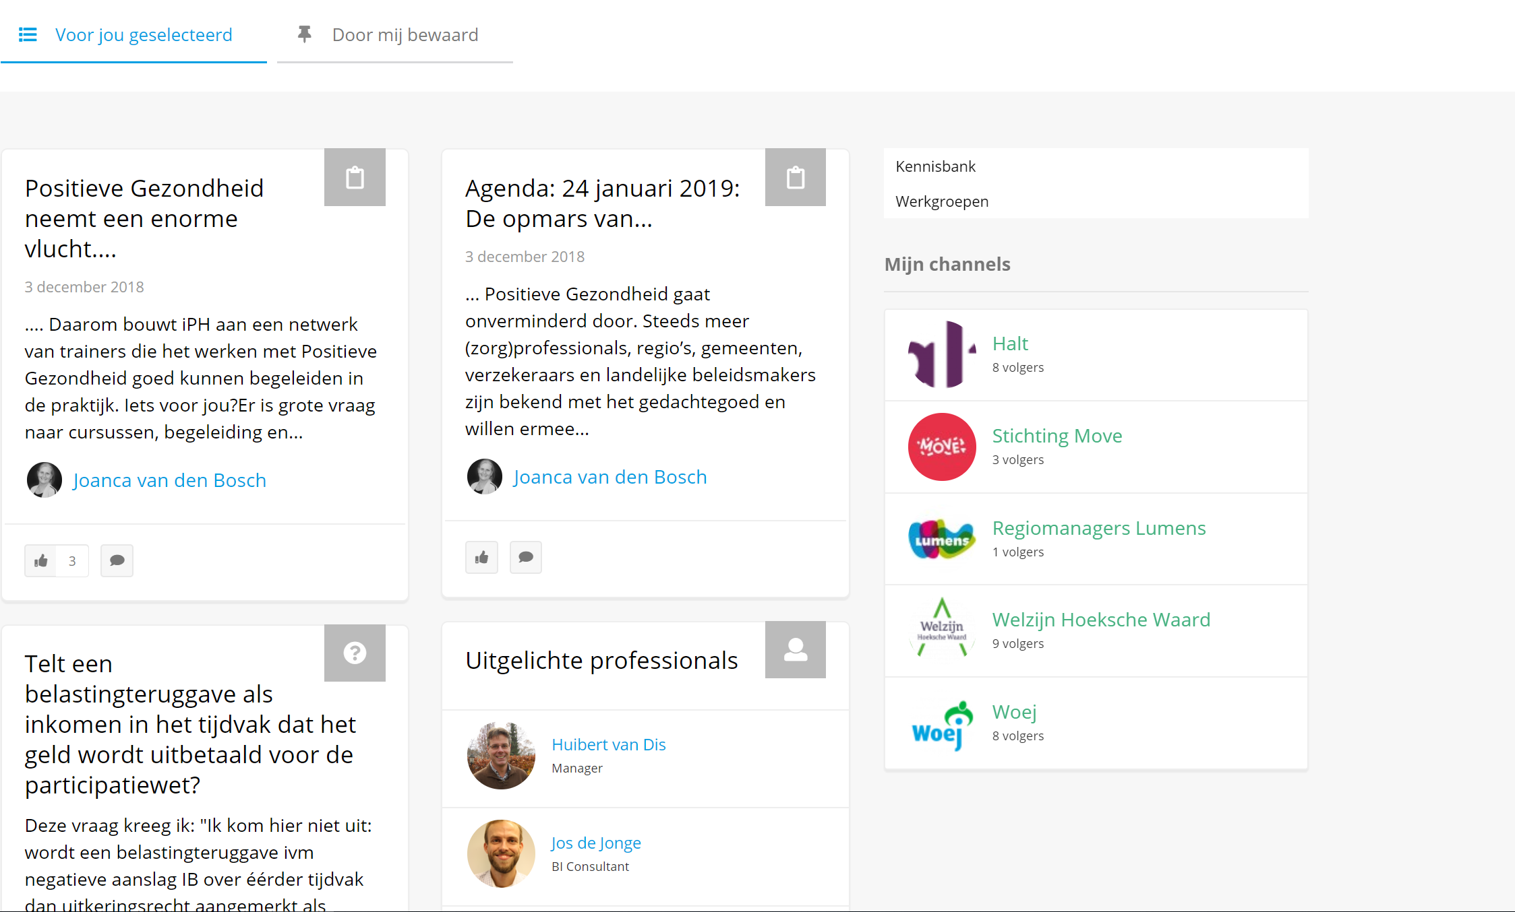

Slide 8
Platform 1Sociaaldomein Het Channel jongerenwerk is ontsloten in het platform 1Sociaaldomein.nl
Start ook een Channel!
Aan de hand van een standaard format kunnen organisaties daar zelf een Channel starten. En staan direct in verbinding met de doelgroep.
En/ of werkgroep voor regionale samenwerking Op een Channel kunnen werkgroepen worden gestart voor casuïstiekbespreking en ter bevordering van lokale of regionale samenwerking U bent uitgenodigd deel te nemen!
Het platform is gratis te gebruiken voor alle professionals die werkzaam zijn in het sociaal domein.

